Slide 1
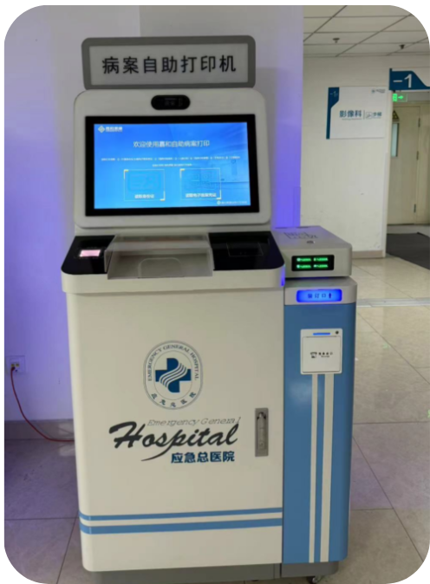
目录
病案自助打印机
CONTENTS
背景
01
Background
自助机设备
02
Self-service equipment
打印流程
03
Print process
系统功能
04
system function

Slide 2


背景
NO.01
传统病案复印都是在窗口排队，人工操作。流程通常是：患者先在登记窗口办理登记，再去收费窗口交费，最后到复印窗口领取病案。登记、交费、领取分离，患者必须往返不同窗口办理，排队等待时间长、流程繁琐、体验不好。
NO.02
而且，人工服务存在一定的弊端：一是人工服务的效率低，每日服务量有限；二是人工服务时长受限，非工作日或夜间无法服务，会给患者造成不便。

Slide 3
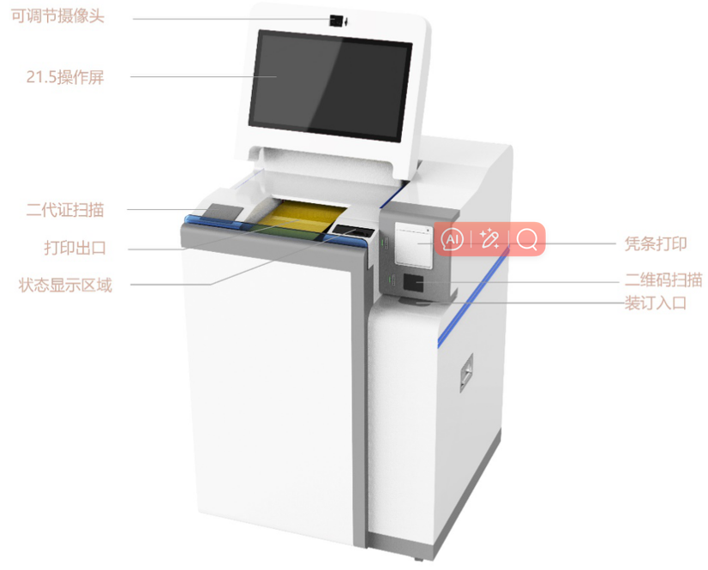
自助机设备
病案自助打印机
双目摄像头
人脸识别、拍照
触摸显示器
触摸式打印操作
二代身份证阅读器
识别身份证件
盖章机
自动盖红色鲜章
安全状态提醒
智能病案自助打印终端：安全、便捷新体验
缺纸、缺墨、卡纸、打印中...等状态提醒

Slide 4
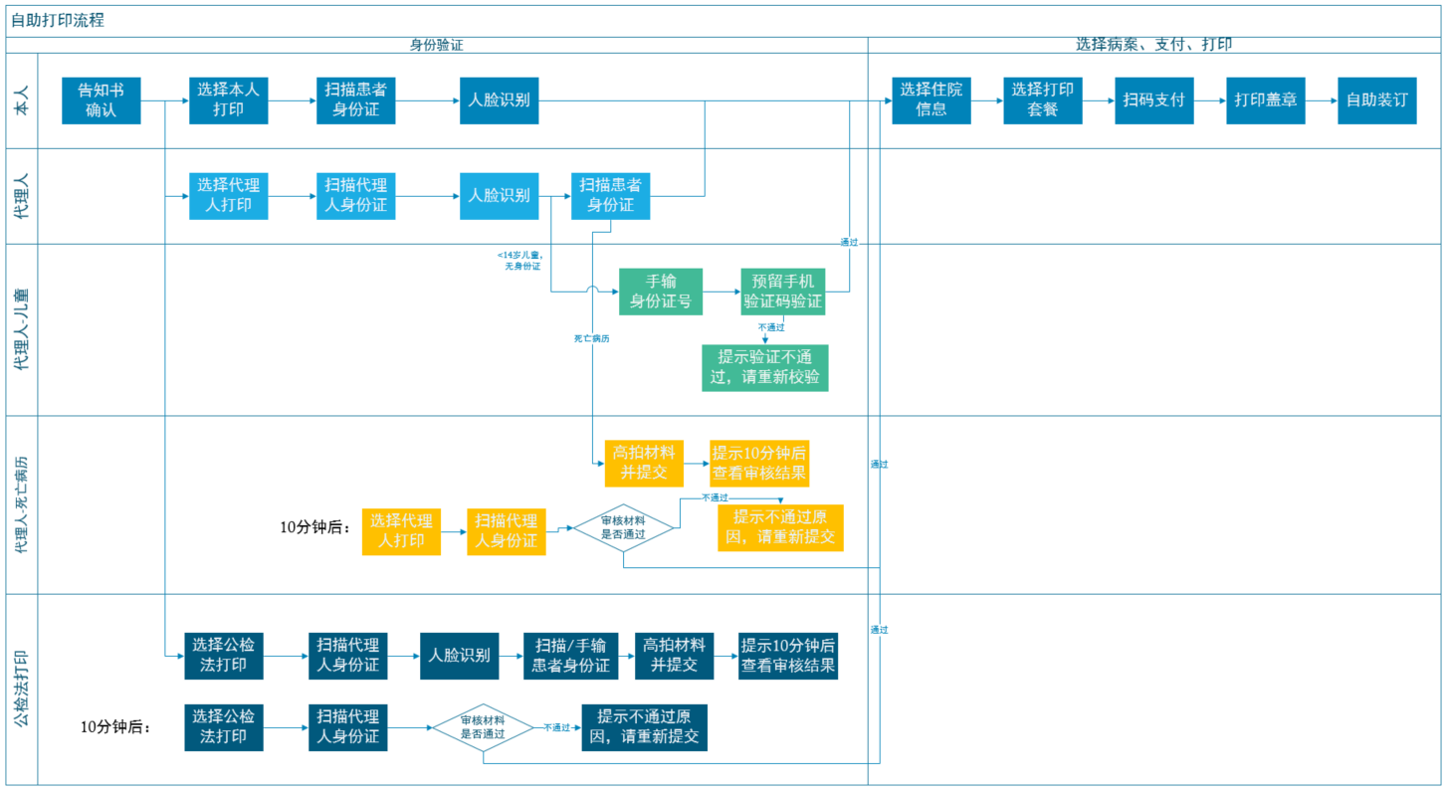
自助打印流程
病案自助打印机

Slide 5
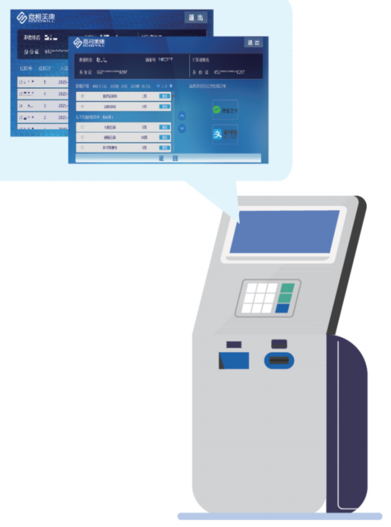







系统功能
病案自助打印机
扫描身份证
识别、登记
后端管控
自动盖章
感应装订
自助查询
本人、代理人
补打机制
特殊情况，失败补打
人脸识别
生物识别、拍照
设备安全提醒
纸张余额、余墨
患者服务
后台管理
配置管理、权限管理、资料审核
打印套餐选择
支持自定义勾选
扫码支付
微信、支付宝
报表统计
打印统计、费用统计

Slide 6
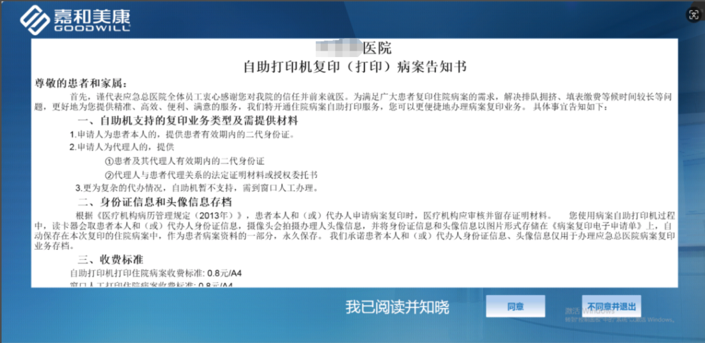
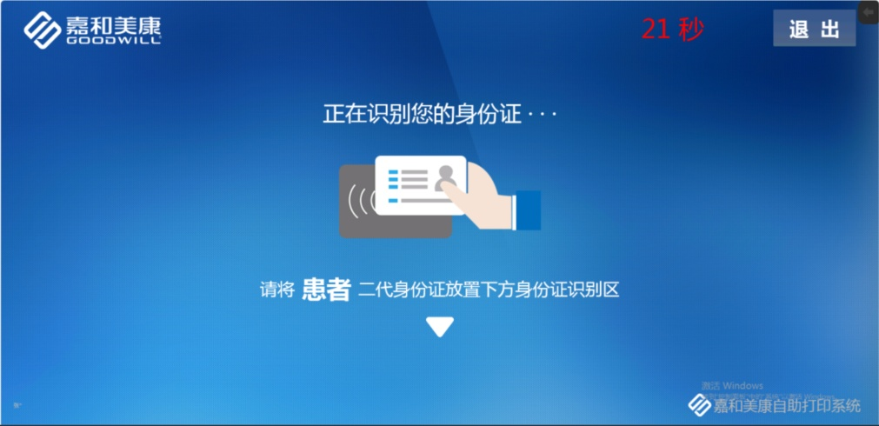
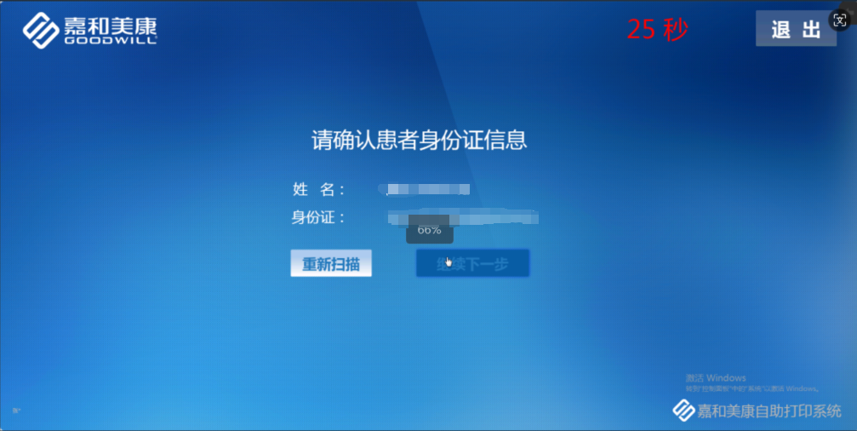
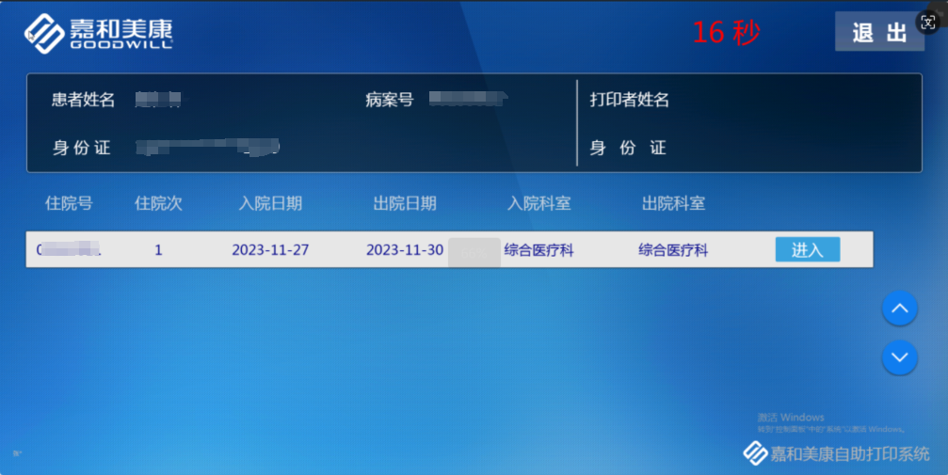
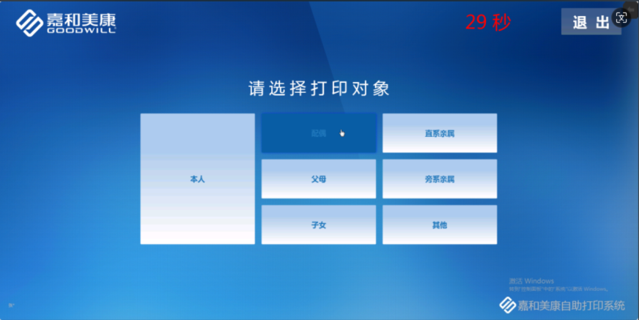
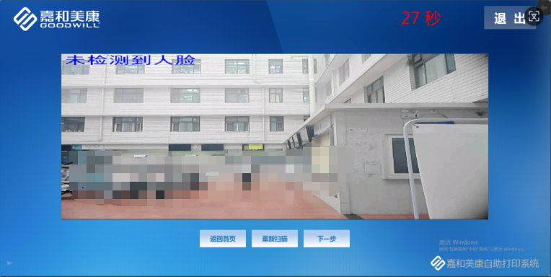
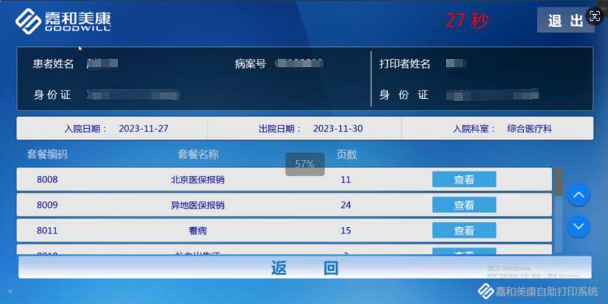
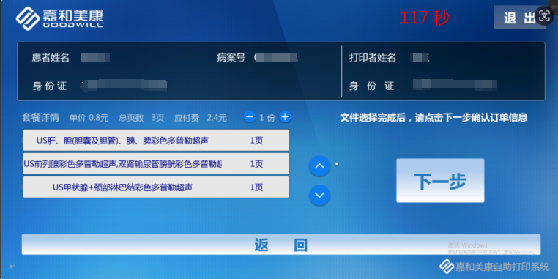
系统功能
病案自助打印机
读取身份证获取患者信息住院信息(1:本人打 2:代打:s读取代打印人身份证信息)(采集身份证信息,打印
人照片)照片人脸识别：与采集的身份证照片进行比对，用于比对是身份证本人，若识别失败请到窗口打印
告知书确认
打印材料告知、信息存档告知
身份证识别
按患者身份证自助查询
人脸识别
身份证、人脸、病案信息匹配
选择打印套餐
勾选要打印的病案文件

Slide 7
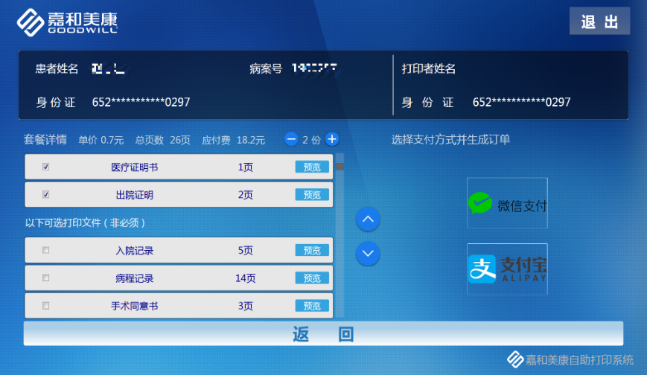
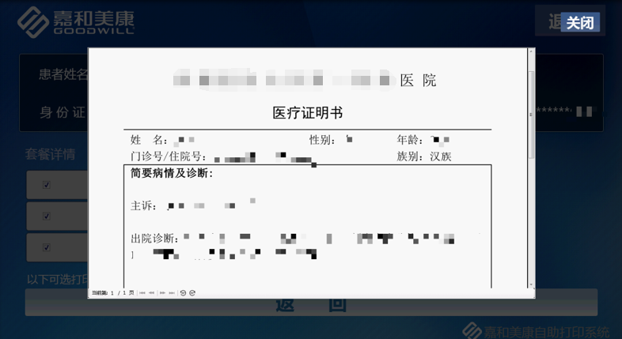
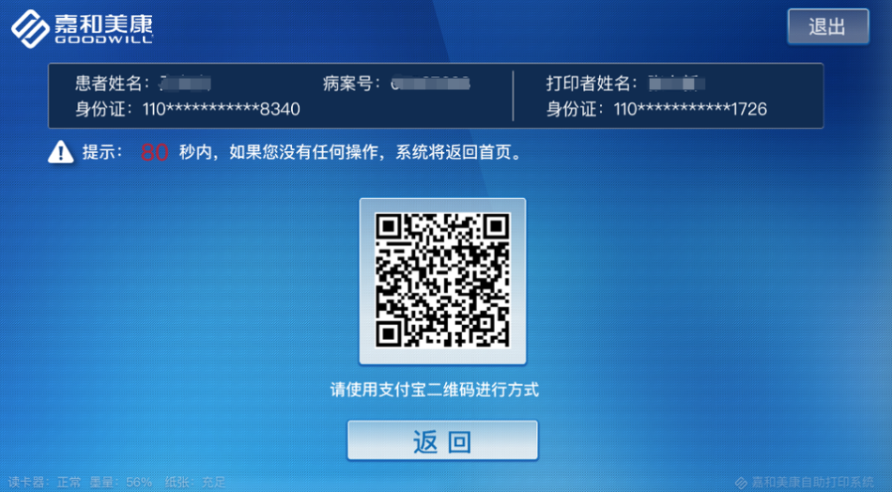
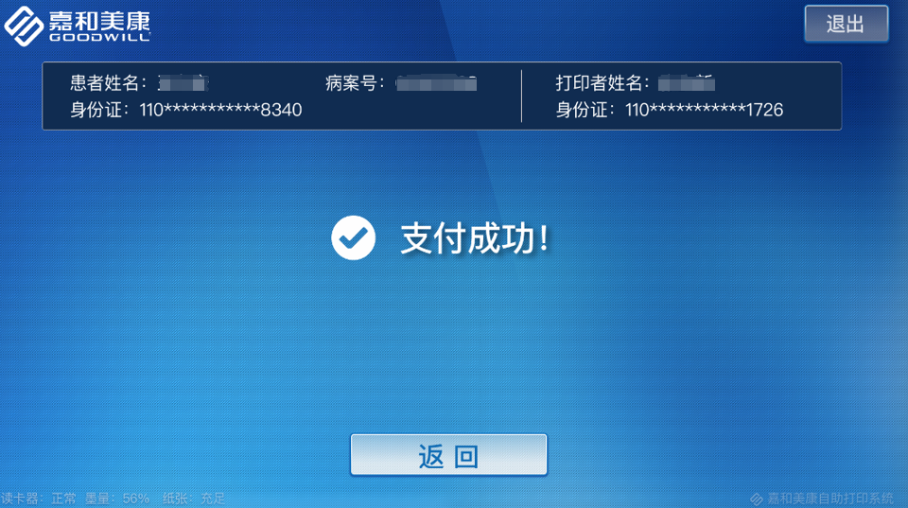
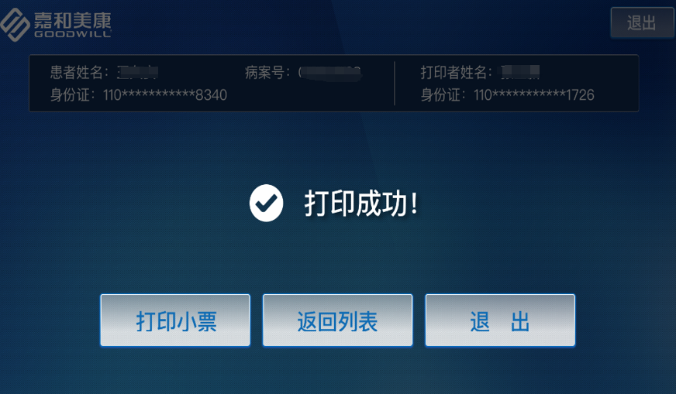
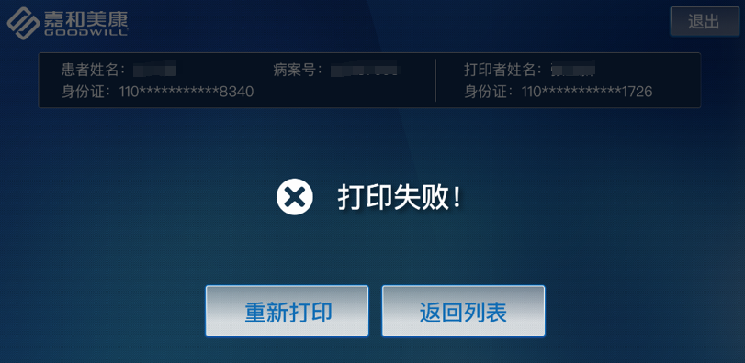
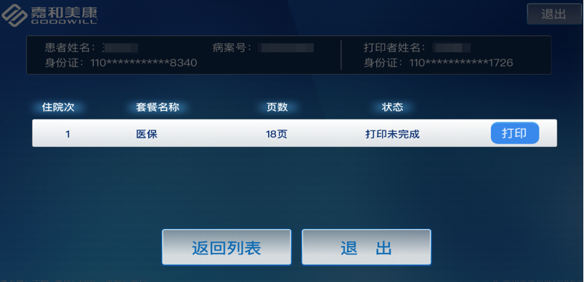
系统功能
病案自助打印机
读取身份证获取患者信息住院信息(1:本人打 2:代打:s读取代打印人身份证信息)(采集身份证信息,打印
人照片)照片人脸识别：与采集的身份证照片进行比对，用于比对是身份证本人，若识别失败请到窗口打印
选择支付方式
支持微信、支付宝
扫码支付
系统自动计费，扫码支付
自动打印盖章
支付完成后，自动打印并盖章
补打机制
特殊情况打印失败，提供补打

Slide 8
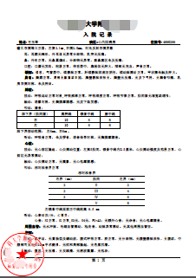
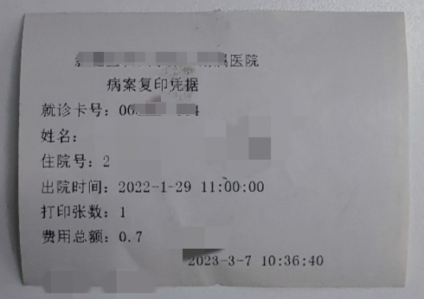
系统功能
病案自助打印机
读取身份证获取患者信息住院信息(1:本人打 2:代打:s读取代打印人身份证信息)(采集身份证信息,打印
人照片)照片人脸识别：与采集的身份证照片进行比对，用于比对是身份证本人，若识别失败请到窗口打印
打印盖章
支持对打印内容自动盖红色鲜章。
打印收费凭据
支持打印收费凭据

Slide 9
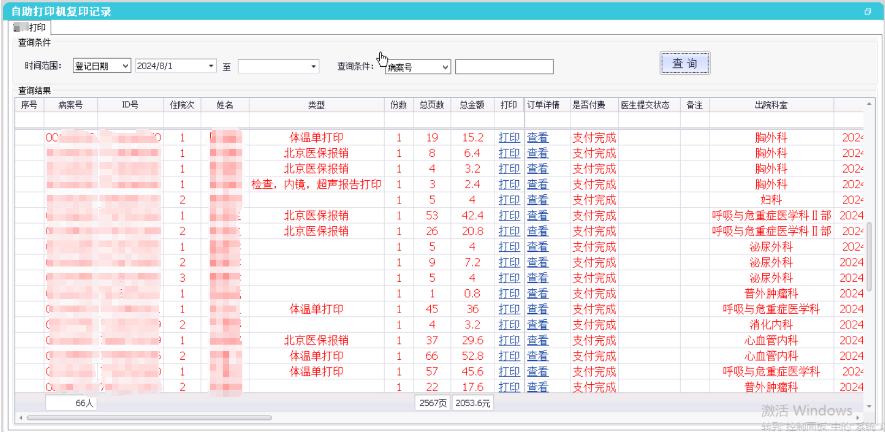
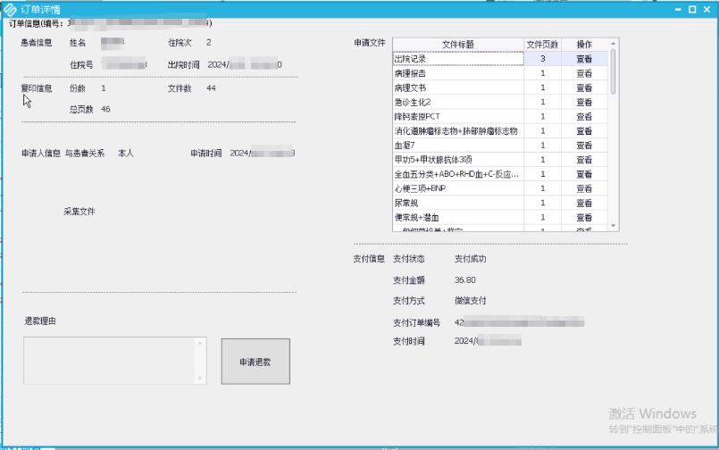
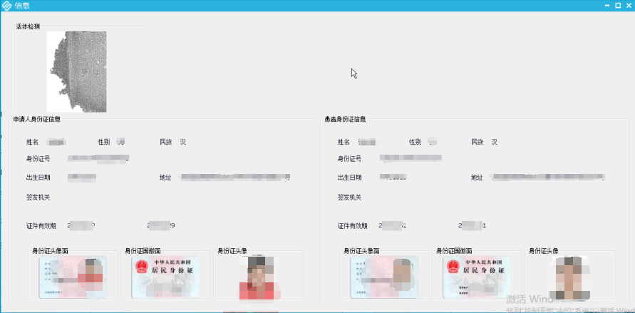
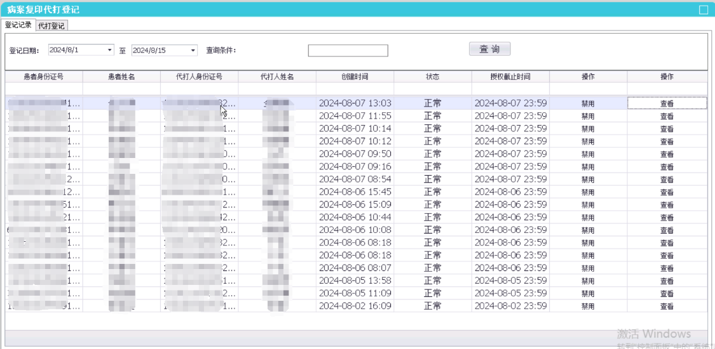
系统功能
病案自助打印机
读取身份证获取患者信息住院信息(1:本人打 2:代打:s读取代打印人身份证信息)(采集身份证信息,打印
人照片)照片人脸识别：与采集的身份证照片进行比对，用于比对是身份证本人，若识别失败请到窗口打印
复印记录查询
支持对打印记录进行查询、统计
后台管理
代理人资料审核、登记
配置管理
权限配置、病案目录配置、打印套餐配置、可复印的病案状态配置

Slide 10
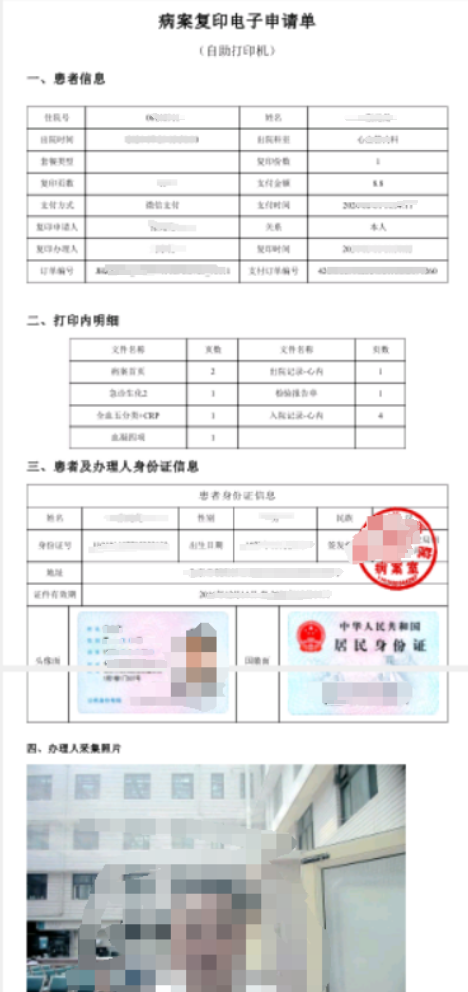
系统功能
病案自助打印机
读取身份证获取患者信息住院信息(1:本人打 2:代打:s读取代打印人身份证信息)(采集身份证信息,打印
人照片)照片人脸识别：与采集的身份证照片进行比对，用于比对是身份证本人，若识别失败请到窗口打印
复印申请单
系统自动生成复印申请单
身份信息存档
复印申请单归档留存

